Slide 1
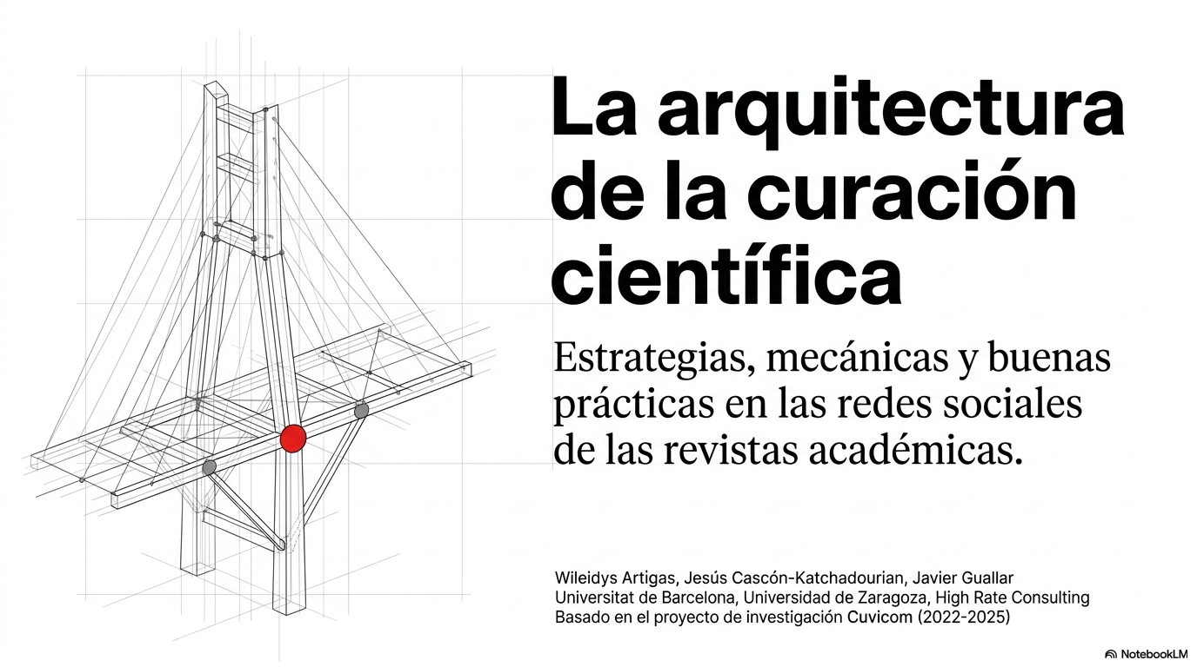
,TENDENCIAS, BUENAS PRÁCTICAS Y RECOMENDACIONES PARA CURACIÓN DE CONTENIDOS EN REDES SOCIALES DE REVISTAS CIENTÍFICAS
Jesús Cascón-Katchadourian (Universidad de Zaragoza, España) Wileidys Artigas (High Rate Consulting, EUA)
Javier Guallar (Universitat de Barcelona, España)

Slide 2
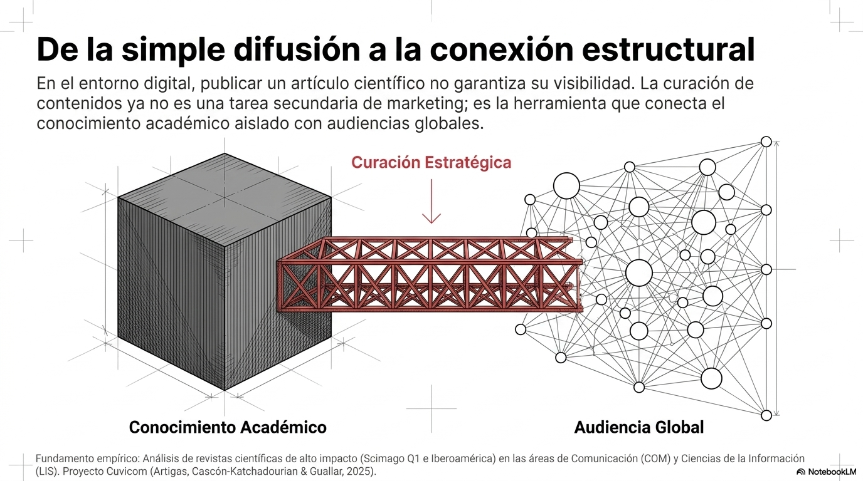

Slide 3
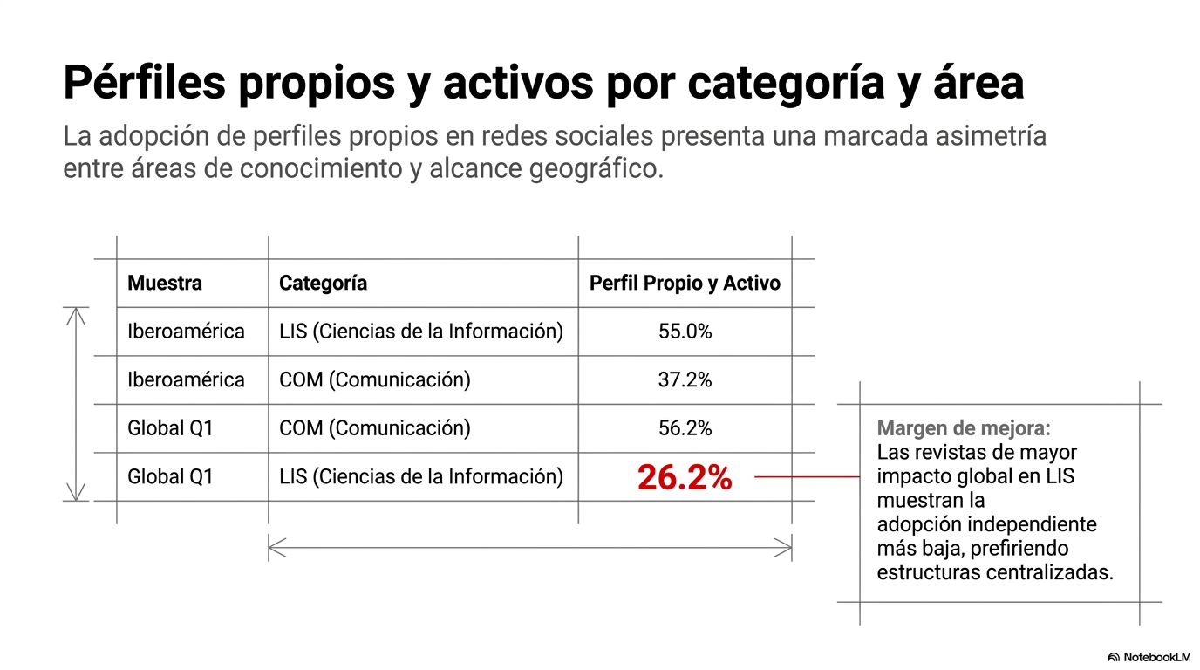

Slide 4
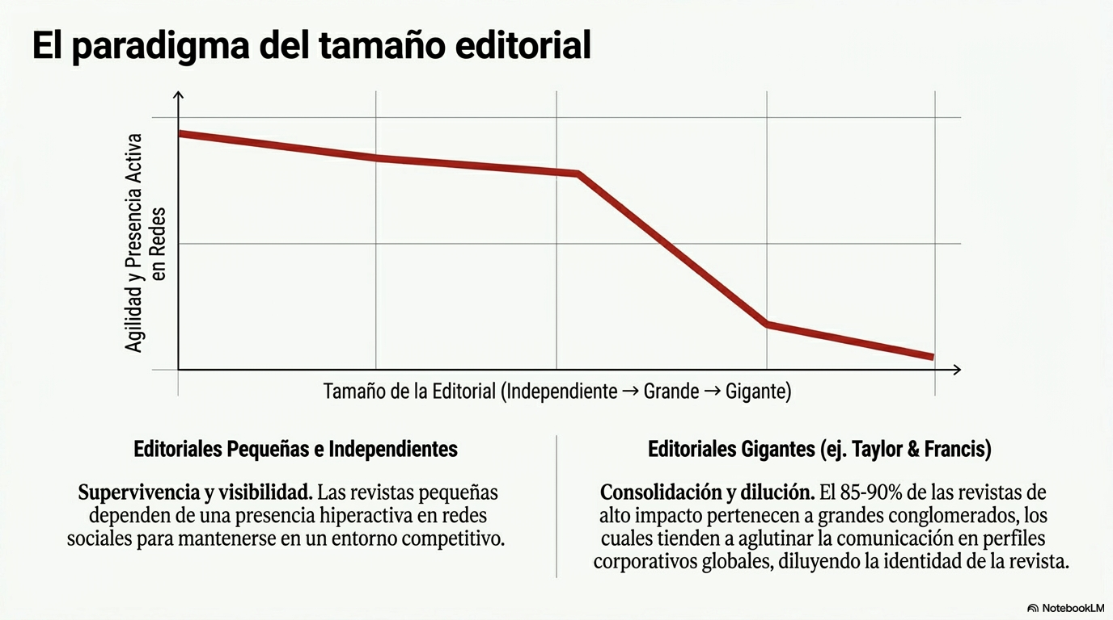

Slide 5
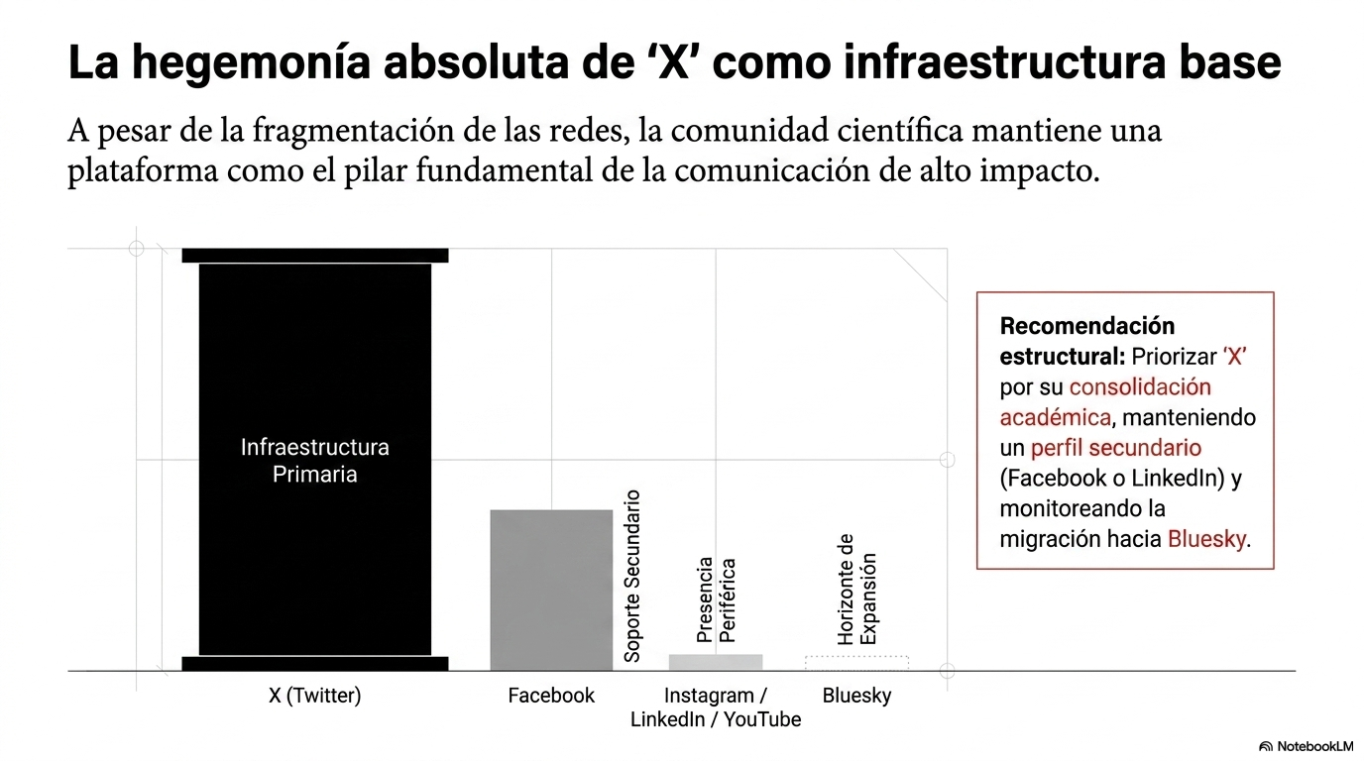

Slide 6
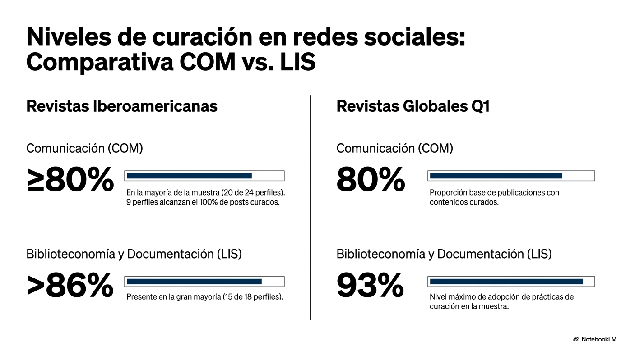

Slide 7
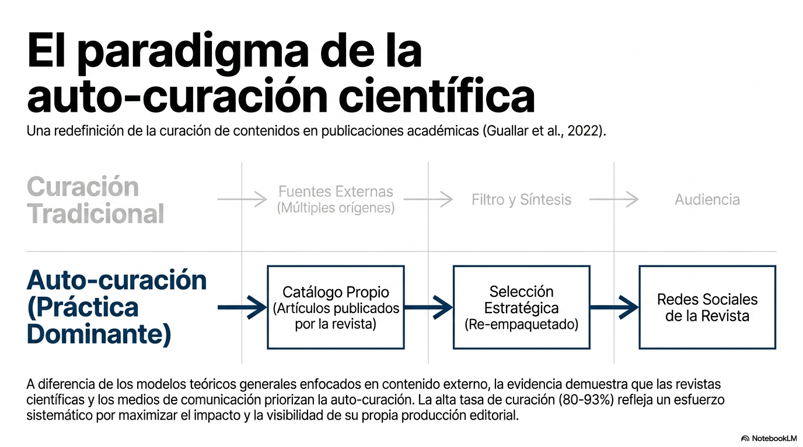

Slide 8
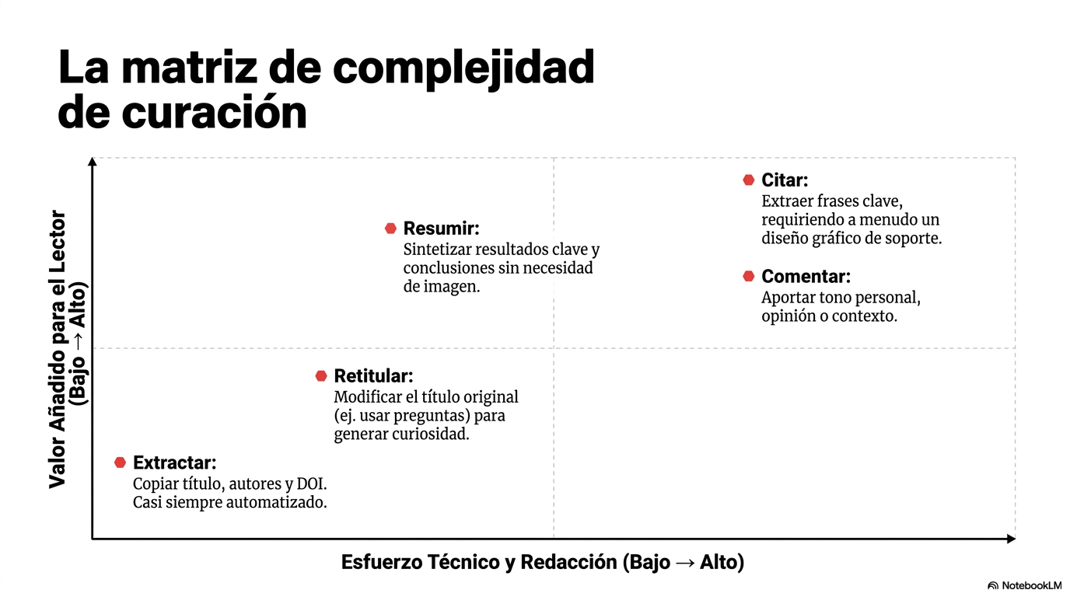

Slide 9
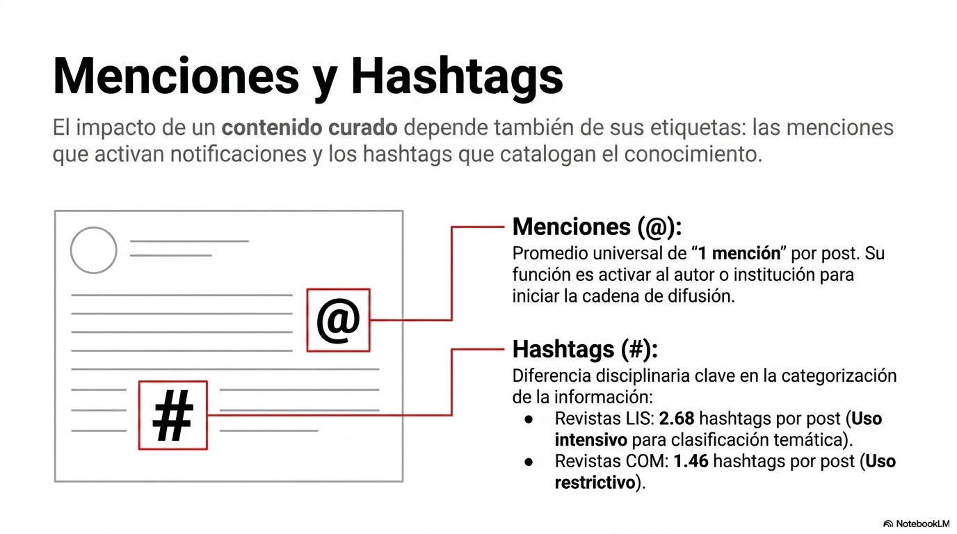
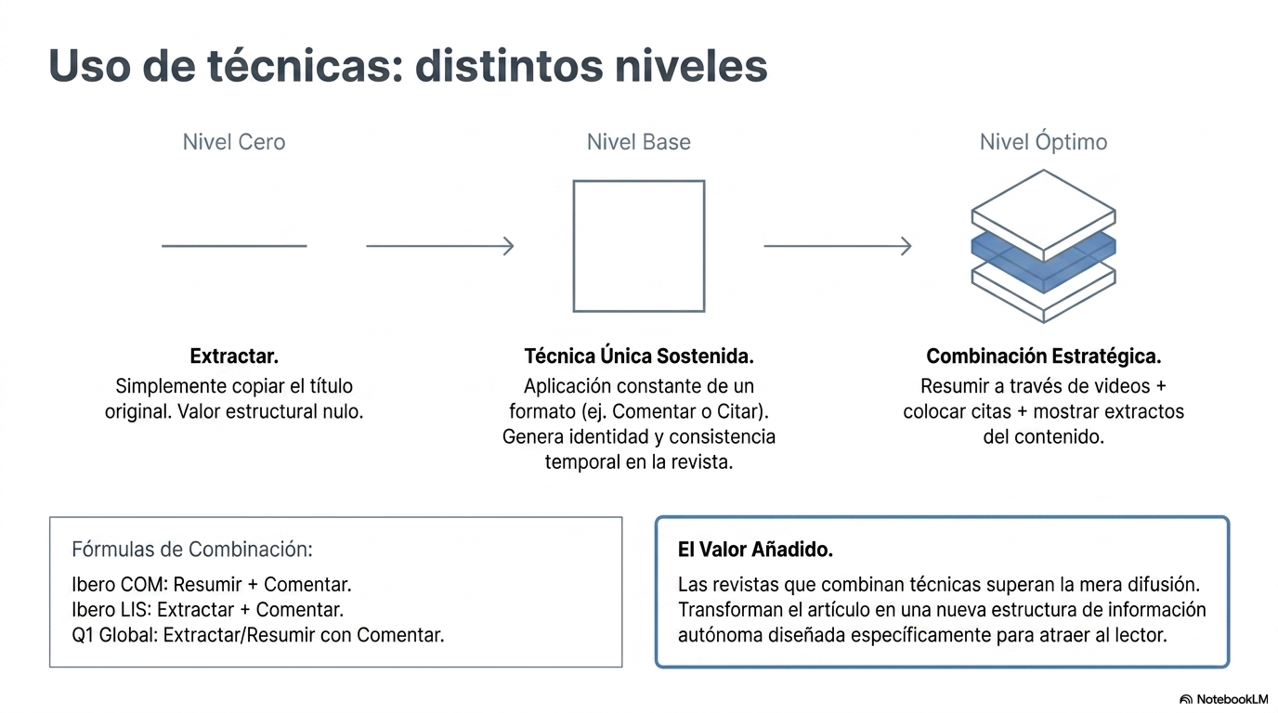

Slide 10
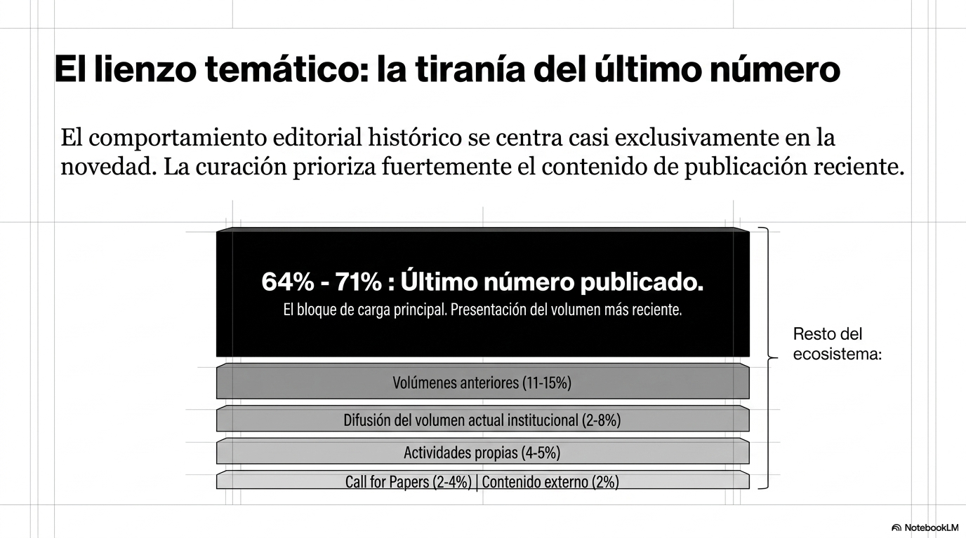

Slide 11
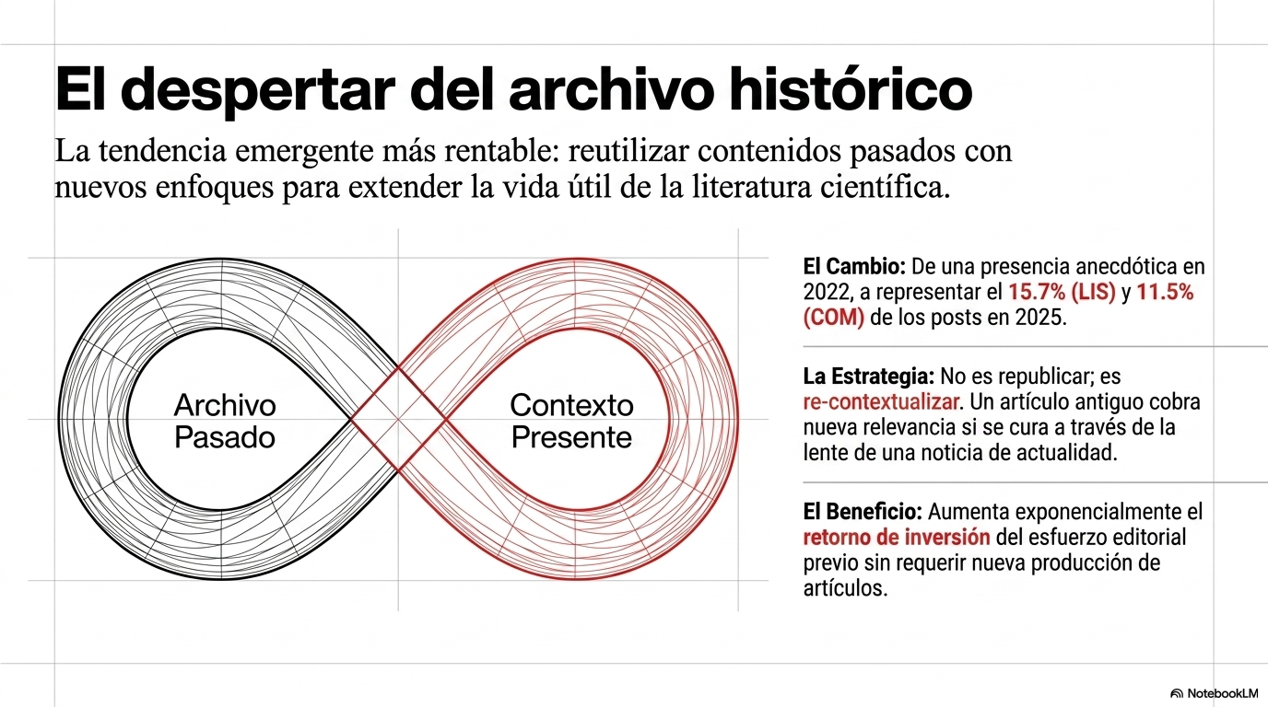

Slide 12
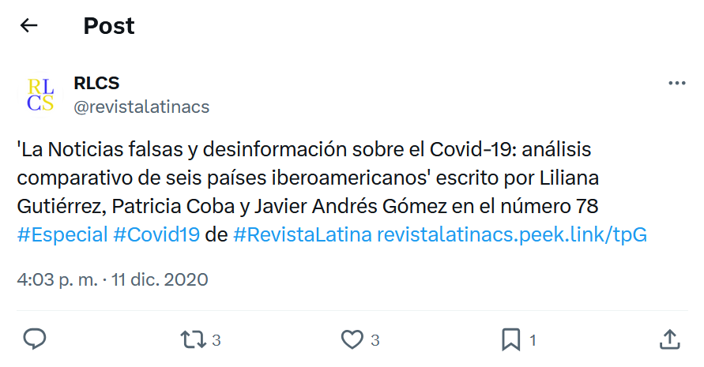
EJEMPLOS DE BUENAS PRÁCTICAS: EXTRACTAR

Slide 13
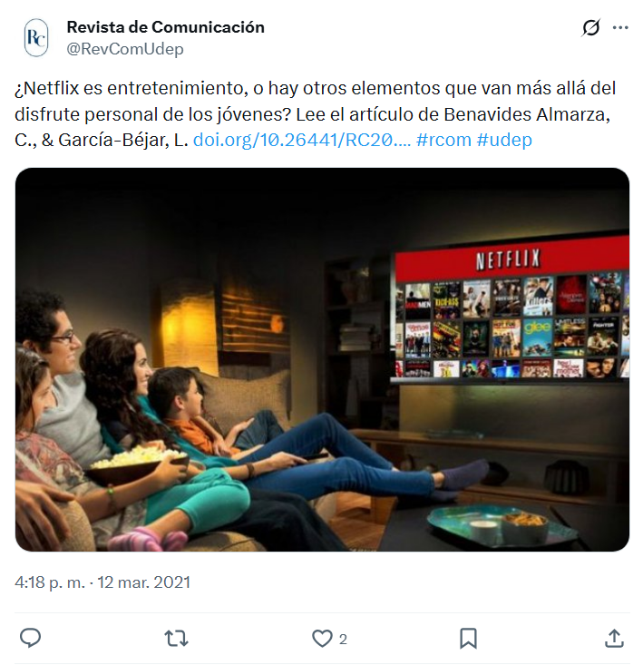
EJEMPLOS DE BUENAS PRÁCTICAS: RETITULAR
Notes:
En este caso, el título original es “¿Por qué ven Netflix quienes ven Netflix?” se sustituye para generar interés.

Slide 14
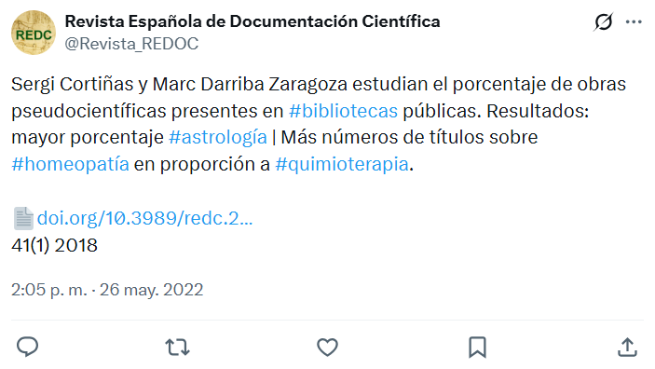
EJEMPLOS DE BUENAS PRÁCTICAS: RESUMIR
Notes:
Tweet sintético y directo, sin imagen, se resume el tema y los dos resultados más significativos.

Slide 15
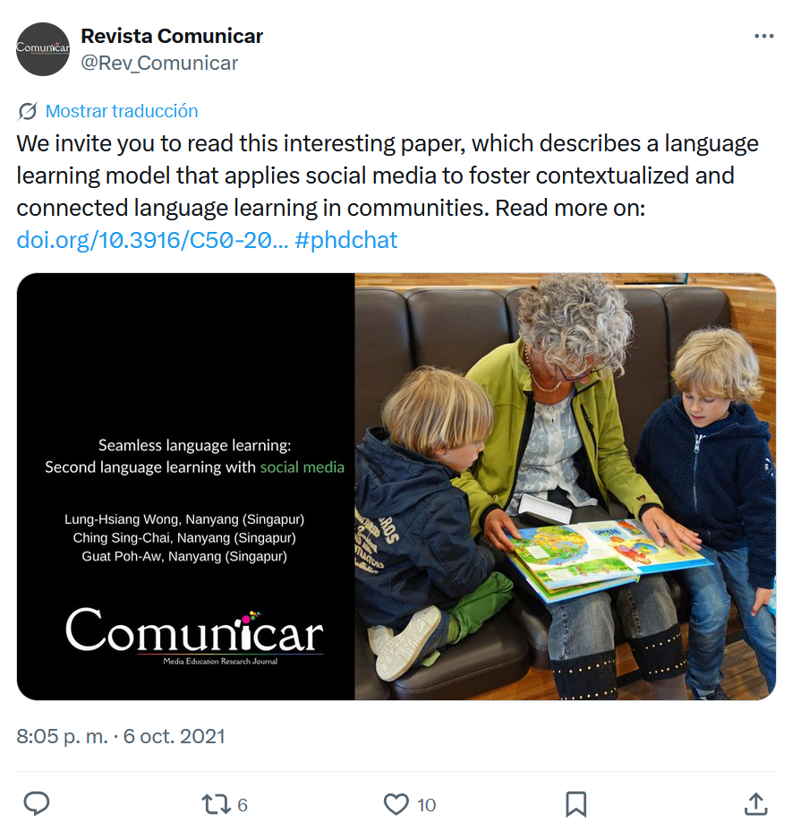
EJEMPLOS DE BUENAS PRÁCTICAS: COMENTAR
Notes:
Se busca acercamiento más personal al lector (“We invite you”) y se emplea un tono de opinión y recomendación (“this interesting paper”)

Slide 16
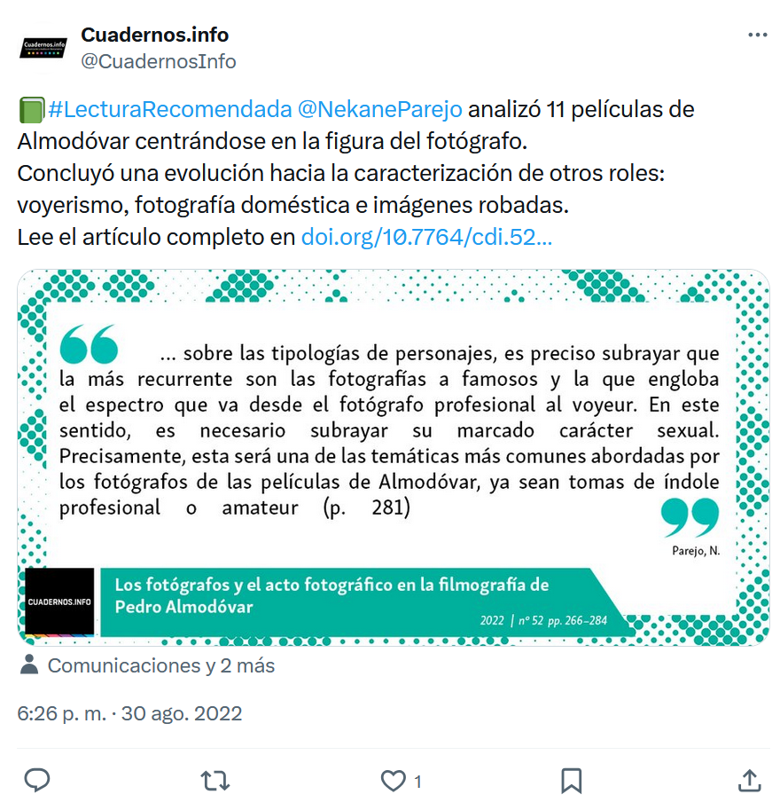
EJEMPLOS DE BUENAS PRÁCTICAS: CITAR

Slide 17
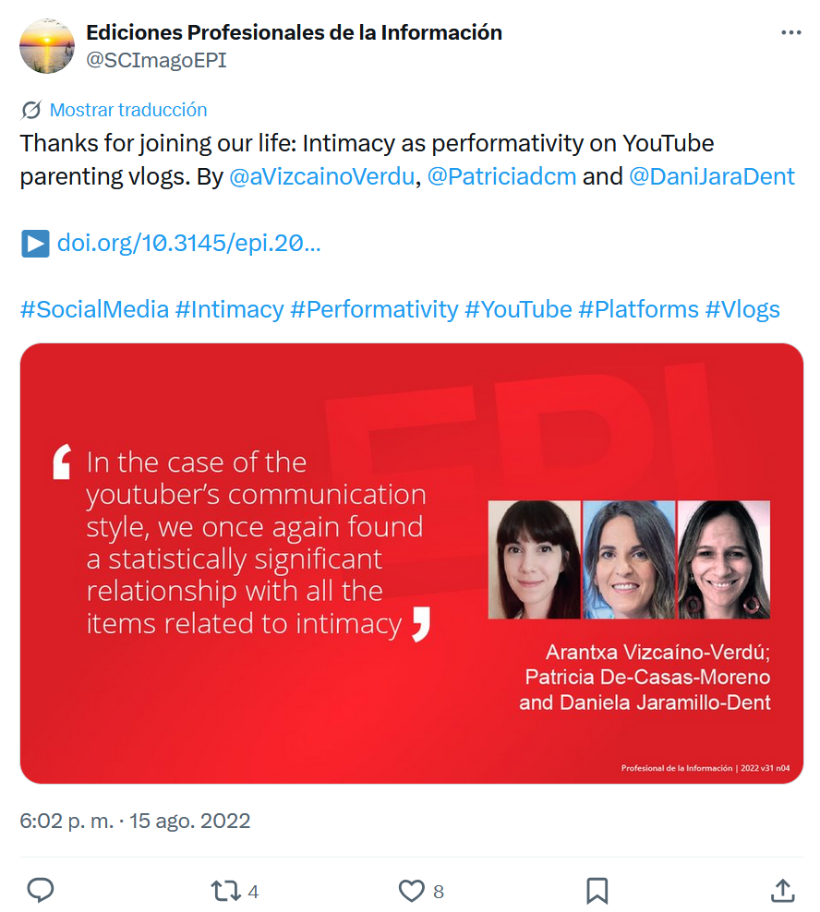
EJEMPLOS DE BUENAS PRÁCTICAS: NÚMERO ACTUAL

Slide 18
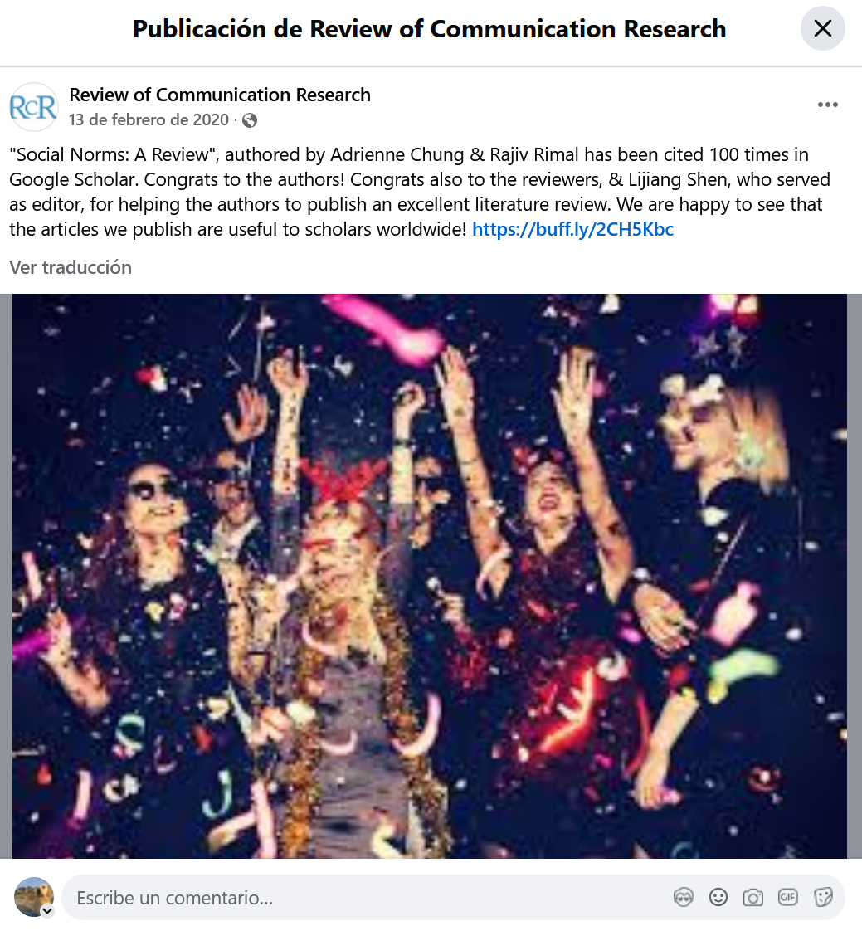
EJEMPLOS DE BUENAS PRÁCTICAS: NÚMEROS ANTERIORES
Notes:
Buen ejemplo de post que hace referencia a un artículo publicado por la revista en números anteriores y que ha llegado a las 100 citas

Slide 19
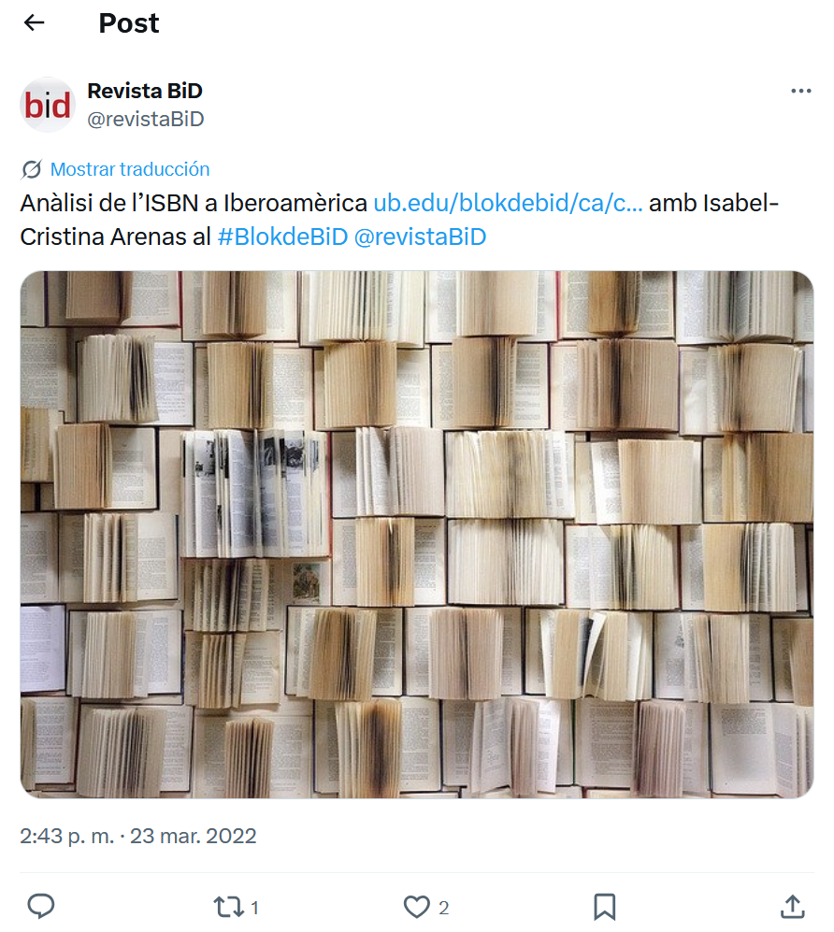
EJEMPLOS DE BUENAS PRÁCTICAS: OTROS TEMAS
Notes:
Este post no está relacionado estrictamente con la revista, sino que es de un blog con el guarda relación, puede conseguir aumentar la visibilidad de la revista y por extensión de la marca.

Slide 20
Recomendaciones prácticas
Estrategias de Adopción y Uso
Visibilidad e Impacto: Crear perfiles específicos de la revista para mejorar su alcance.
Plataformas Clave: Mantener presencia en redes principales como X (o explorar Bluesky) y usar redes complementarias como LinkedIn o Facebook según el público objetivo.
Gestión Profesional: Publicar con regularidad (evitar la inactividad) y designar un equipo responsable de la difusión.
Formatos Diversos: Integrar ecosistemas de medios como podcasts, webinars o grupos de WhatsApp.

Slide 21
Recomendaciones prácticas
Temáticas, Comunidad y Técnicas
Dinámica de Temas: Priorizar artículos recientes, pero también reutilizar contenido pasado para darle nueva vida.
Fomento de Comunidad: No limitarse a la difusión propia; compartir noticias externas relevantes y realizar alianzas o concursos con otras revistas.
Técnicas de Curación:
Combinar diversas técnicas para mantener el interés.
Uso estratégico de hashtags y menciones para maximizar la visibilidad

Slide 22
Conclusiones
La Curación como Pilar Estratégico
Concepto: La curación de contenidos no es una opción, sino una necesidad en el ecosistema digital actual para conectar y sintetizar el valor del conocimiento.
Objetivos Clave:
Conexión: Establecer un diálogo directo con las audiencias académicas.
Síntesis: Resaltar el valor diferencial de cada artículo publicado.
Escalabilidad: Una práctica adaptable y eficaz para cualquier revista científica

Slide 23
Conclusiones
Impacto en la Identidad y el Reconocimiento
Fortalecimiento de Marca: La curación coherente y sostenida consolida la identidad de la revista ante públicos más amplios.
Beneficios para el Autor:
Plataforma de promoción de trabajos de investigación.
Aumento en la visibilidad y oportunidades de evaluación.
Incremento potencial en el índice de lectura y citación

Slide 24
Conclusiones
Del Difusor al Editor Curador
Cambio de Paradigma: Pasar de la simple difusión (unidireccional) al diálogo e interpretación (bidireccional).
Actitud Editorial: Asumir una mirada activa, creativa y centrada en el lector.
Desafío Futuro: Investigar y experimentar con nuevos formatos que maximicen la interacción según el contexto de cada comunidad científica

Slide 25
Bibliografía
Artigas, W., & Guallar, J. (2022). Curación de contenidos científicos en medios sociales de revistas Iberoamericanas de Comunicación. Revista de Comunicación, 21(2), 15–32. https://doi.org/10.26441/RC21.2-2022-A1
Cascón-Katchadourian, J., Artigas, W., & Guallar, J. (2023). Curación de contenidos en las redes sociales de revistas de información y documentación de Iberoamérica. BiD: textos universitaris de biblioteconomia i documentació, 51 (diciembre). https://doi.org/10.1344/BID2023.51.05
Cascón-Katchadourian, J., Artigas, W., Arroyo-Machado, W., & Guallar, J. (2024). Uso de las redes sociales por las revistas de alto impacto de Comunicación y Ciencias de la información. Revista Mediterránea de Comunicación, 15(1), 19–38. https://doi.org/10.14198/MEDCOM.25487
Cascón-Katchadourian, J., Guallar, J., & Artigas. W. (2025). Social media analysis of high-impact Information and Communication journals: Adoption, use, and content curation. Publications, 13(1). https://doi.org/10.3390/publications13010005
Guallar, J. (2024). 25 recomendaciones para revistas científicas en redes sociales. En 13º Congreso Internacional sobre Revistas Científicas CRECS, Arequipa, Perú, 10 mayo 2024. http://eprints.rclis.org/45758
Guallar, J., Franch, P., Boté-Vericad, J.-J., & Anton, L. (2022). How do legacy and digital media curate coronavirus content. An assessment of newsletters from the USA and four European countries. Profesional de la información, 31(3), e310318. https://doi.org/10.3145/epi.2022.may.18
Sanagustín, E. (2017). Plan de contenidos en medios sociales. Editorial UOC.

Slide 26
MUCHAS GRACIAS POR SU ATENCIÓN
FIN

